Slide 1
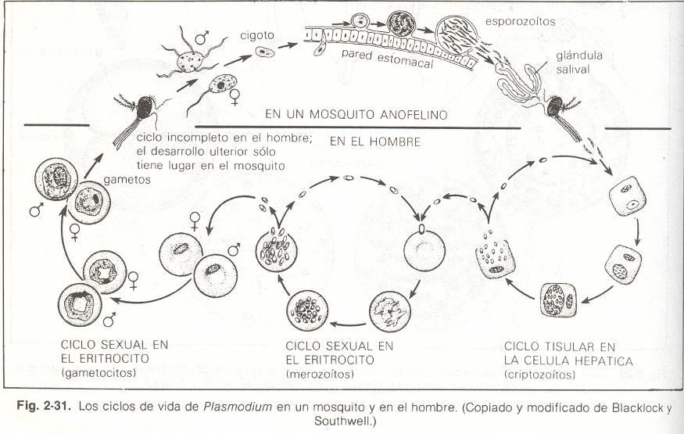
Plasmodium, Paludismo
Infección
Infección
48 hrs.
Latencia
Latencia
Latencia

Slide 2
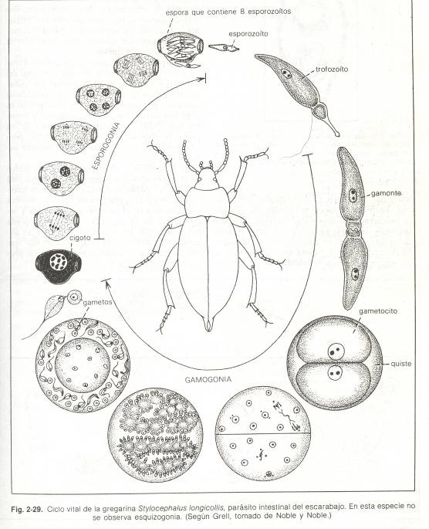
HISTORIA DE VIDA
PARASITOS
DE INSECTOS
Reproducción en Gregarias. Sexual y asexual.
GAMOGONIA. Sicigia, quiste con gamontes.
ESPOROGONIA Esporozoíto
(En la mayoría el cigoto sale por las heces)

Slide 3
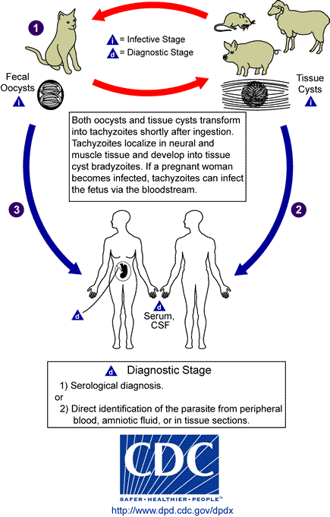
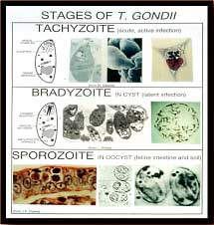
HISTORIA DE VIDA
PARASITOS
DE MAMIFEROS-FELINOS
Toxoplasma gondii

Slide 4
ENFERMEDAD DEL SUEÑO

